Slide 1
User Stories

Slide 2
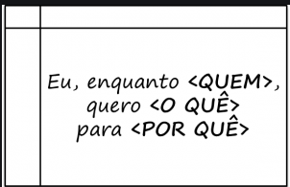
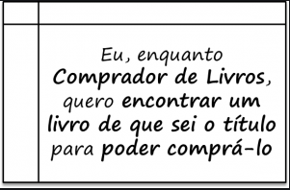

Slide 3
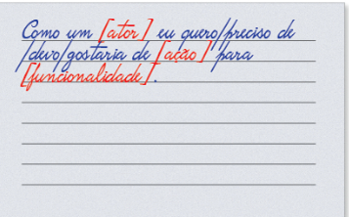
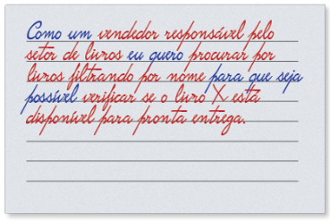

Slide 4
1
Como um cliente de corretoras de criptomoedas, eu quero ver informações sobre as moedas disponíveis para mineração, para que eu possa investir
Vai ter sessão noticias no site

Slide 5
2
Eu enquanto minerador, gostaria de uma ferramenta que monitorasse minha máquina para que pudesse ficar despreocupado ao trabalhar

Slide 6
3
Eu enquanto minerador, gostaria de ser alertado se ocorresse algo fora do padrão com o desempenho da minha máquina para evitar gastos

